Slide 1

Flyhigher
——互动式AI飞机大战游戏平台
开发团队：Untitled

Slide 2
项目概要介绍
项目简介
开发团队简介
成员分工

Slide 3
项目简介
“Flyhigher——互动式飞机大战游戏平台”项目是一个互动性游戏平台。游戏玩家可以使用预定义的AI模型，或者自定义使用平台接口设计自己的AI模型，进行飞机大战游戏，角逐胜负。玩家也可以通过策略性的实时操作与AI模型对抗，在飞机大战游戏的过程中逐渐学习人工智能相关的知识，设计更加强大的AI模型。

Slide 4
开发团队简介
Untitled团队成立于2018年11月，曾参与“Z-HACK算法设计大赛”、“微软创新杯”、“智能互联大赛”等多项赛事，团队成员均曾获多个省级以上奖项，曾开发过“维基爬虫”、“微博爬虫”、“知识图谱”等多个大型软件项目。

Slide 5

郭江龙
项目负责人，研究机器学习、数据分析、数据挖掘方向。自幼热爱编程，自学Java、C++、Python等多门语言，曾获得“2015 first科技挑战赛 北京选拔赛 一等奖”、“2016全国青少年奥林匹克信息学竞赛 提高组河北赛区 省级二等奖”、“2018北邮网安杯 全国中学生网络安全大赛 优秀奖”、“2018 Z-HACK算法设计大赛 季军”等多个奖项。

Slide 6

张赓鑫
项目开发主要贡献人，研究机器学习、爬虫、Python Web、前端开发等方向，熟悉Python、C++、Java、Lua、NodeJS等多门语言，曾获“2016全国青少年奥林匹克信息学竞赛 提高组山东赛区 省级二等奖”、“2018 Z-HACK算法设计大赛 季军”等多个奖项，具有一家公司项目的软件著作权。

Slide 7
成员分工
郭江龙
主策略层 90%，UI界面层40%，网络服务层20%。
张赓鑫
主策略层 10%，UI界面层60%，网络服务层80%。

Slide 8
项目设计方案
项目概要设计
项目详细设计（可略过）

Slide 9
项目概要设计
项目概要设计主要包括以下三部分：
功能设计
核心模块功能描述
开发工具与技术

Slide 10
功能设计
支持多玩家同时对抗的飞机大战界面显示。
游戏界面由平台根据AI选手的策略进行显示。比赛过程中，AI选手的所有操作都会由平台进行判定并在游戏界面显示相应的动画效果。游戏地图内随机生成可由AI选手开采利用的资源，游戏内角色开采资源、攻击、侦测、移动等动作都会根据角色的不同状态产生一系列不同的动画效果。

Slide 11
//TODO: 放个游戏截图上去

Slide 12
功能设计
编写设计飞机大战的对战策略流程，构建游戏主逻辑框架。
游戏主逻辑采用ticks计时，换算实际时间单位是20ticks/s；总场景设计多个地图（宽度介于500px~2500px，高度介于300px~1500px之间），游戏中弹不分敌友。
时间单位20ticks/s是设计时间，实际过程中会因为运行机器的速度限制而动态改变。

Slide 13
主逻辑框架
以下对于对战策略的参数介绍均为缺省值，实际值允许用户自定义，在游戏开始之前更改。开发后期调试阶段根据平衡性数据计算了默认值，缺省值已被弃用。
游戏支持至少2个玩家的对战，具体玩家数量由各对战地图决定。对战地图指定了各玩家可能的出生点，然后随机分配出生点；每一局游戏拥有5分钟的总游戏时间（6000ticks），若时间用尽，则判所有玩家为负。

Slide 14
主逻辑框架
战斗单位母舰
母舰血量2000，移动速度1px/10ticks；含有舰载炮，舰载炮发射弹药直径20px，伤害60，炮弹移动速度5px/tick；射击周期100ticks；母舰每局游戏可以使用一次特殊武器，特殊武器发射速度大小等同于舰载炮，可以被拦截，特殊武器击中目标会造成小范围AOE伤害，半径100px，中心伤害2000，伤害削弱20/px，移动速度等同于舰载炮，弹药直径50px；母舰碰撞体积是半径30px的圆。

Slide 15
主逻辑框架
战斗单位轰炸机
轰炸机血量500，移动速度1px/2ticks；可回航母恢复血量，恢复速度1/tick，消耗资源20p/time， 发射弹药直径10px，伤害80，炮弹移动速度10px/tick；射击周期50ticks；轰炸机不可再造；轰炸机碰撞体积是半径10px的圆。

Slide 16
主逻辑框架
战斗单位战斗机
战斗机血量200，移动速度10px/tick；可回航母恢复血量，恢复速度5/tick，消耗资源5p/time；战斗机具有机炮，机炮发射弹药半径2px，伤害20，炮弹移动速度20px/tick；射击周期10ticks；可采集资源，战斗机被歼灭可以再造，消耗资源100p，建造时间200ticks；战斗机碰撞体积是半径5px的圆。

Slide 17
主逻辑框架
资源
资源是游戏中所有操作都需要的消耗品，单位为p，在一定的平衡规则策略下全地图自动刷新，形式为地图中的大、小行星。玩家可以通过开采星球的方式收集资源。开采资源需要耗费一定的时间，只有战斗机可以采集资源。

Slide 18
主逻辑框架
视野
每个战斗机只能看到其运动方向左右30度区间，深度200px的实体，静止状态下，每个战斗机可以看到自身为中心半径75px的圆内的实体；每个轰炸机可以看到自身为中心半径50px的圆内的实体；航母可以看到自身为中心半径60px的圆内的实体。视野内的实体信息会以相对距离和相对方向的方式返回。

Slide 19
主逻辑框架
唯一复活机制：只有玩家的战斗机可以重新建造。
失败机制：当一方单位被全歼时，失败。当游戏时间用尽时，失败。
胜利机制：当只有一方单位未被全歼时，该玩家胜利。

Slide 20
功能设计
提供网络接口供玩家编写设计飞机的AI进行对战。
平台提供WebSocket接口供AI玩家进行操作，使用JSON格式传递数据。接口提供两种调用形式，请求和订阅数据。接口具有不同的频限规则。平台对Golang、Python、Java等语言提供SDK和接入文档协助玩家整合策略操作。

Slide 21
网络接口
鉴权： 建立WebSocket连接时，玩家需要向平台发送鉴权信息以确定玩家身份。重复发送鉴权请求会触发平台断连。鉴权接口的频限规则为1次/1秒。
请求：玩家可以根据自身策略的需求通过建立的WebSocket连接向平台发送请求数据，平台接受请求后，会通过建立的连接发送相应的数据。请求接口必须在鉴权成功后才能成功调用，否则返回报错信息。请求接口的频限规则为 200次/10秒。

Slide 22
网络接口
订阅：玩家可通过向平台发送订阅请求来订阅不同的状态数据，订阅成功后，平台通过建立的WebSocket向玩家推送一次全量数据，并在玩家订阅的数据改变时，实时向玩家推送增量数据。平台只执行收到的第一个重复订阅请求。订阅接口必须在鉴权成功后才能成功调用，否则返回报错信息。订阅接口的频限规则为200次/10秒。

Slide 23
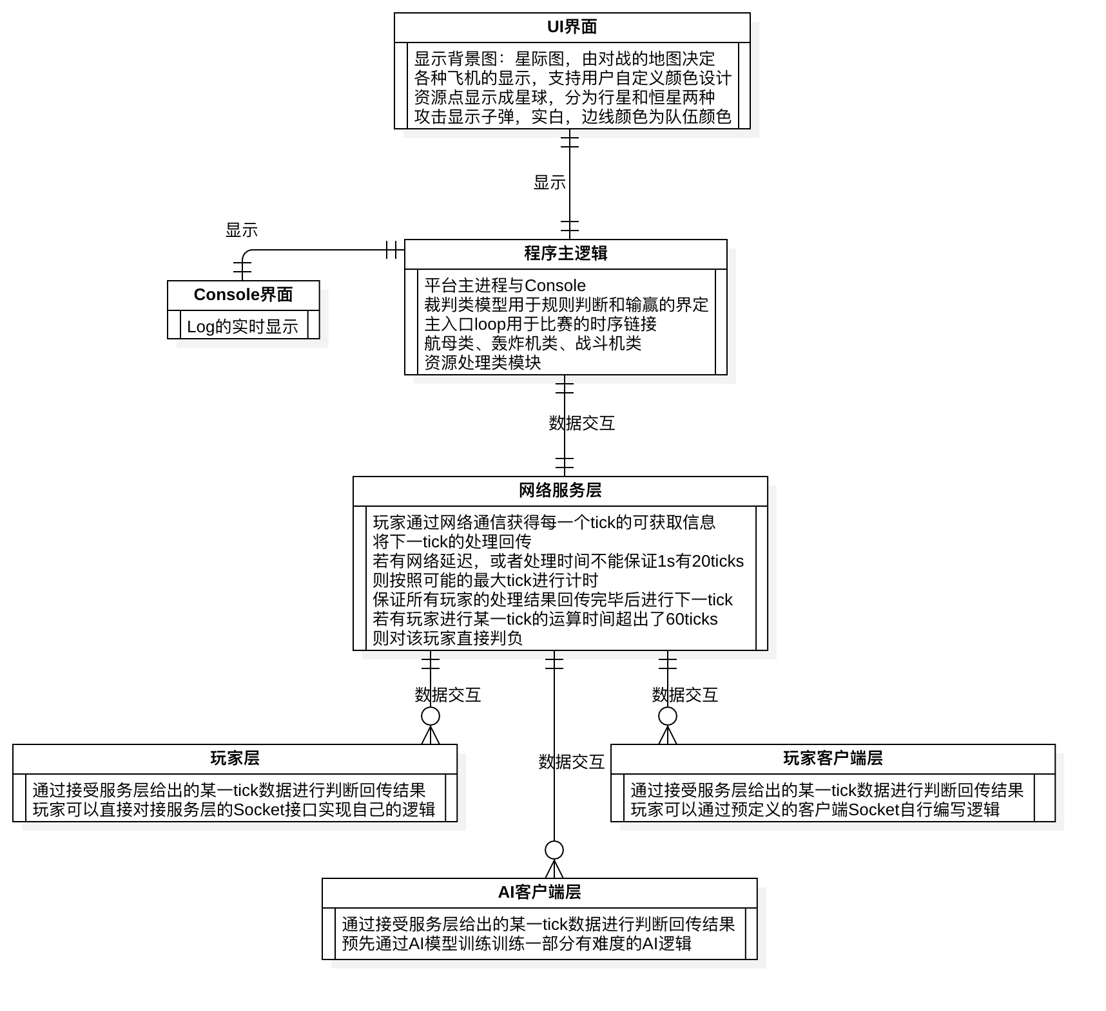
核心模块功能描述
核心模块框架如右图所示：

Slide 24
UI界面模块
子模块 | 概述
界面刷新模块 | 根据游戏的fps计算单位tick需要刷新的fps帧数，至少保证1fps/tick，在每帧刷新界面
坐标计算模块 | 将当前tick游戏中各实体在图形界面中的位置
数据录制模块 | 记录每一个tick的显示信息

Slide 25
UI界面模块
UI界面模块将主策略模块在每个tick回传的实体信息进行坐标计算，之后实时刷新 在可视化界面中。UI界面仅作为策略结果的展示，仅将每tick的实体坐标信息记录到文件，并可在游戏结束后，根据此文件回放比赛。

Slide 26
程序主逻辑模块
子模块 | 概述
主进程模块 | 主进程模块负责程序本身的入口和基础功能（选图 ，添加AI等），同时进行log的记录，并实时显示到Console界面。
裁判类模块 | 裁判类根据一局游戏的基本参数，构造游戏规则，并负责实时监管游戏过程中的数据流动，阻断非法操作。
时序模块 | 时序模块作为一局游戏的时间控制，负责进行tick的loop循环，调用每个tick的事件传递给其他模块。
飞机类群模块 | 飞机类群模块定义了游戏过程中出现的各个飞机模型，同时定义了他们具有的操作。飞机类群模块受裁判类模块的监管。
资源处理模块 | 资源处理模块负责一次游戏过程中的所有资源信息的储存。包括游戏玩家的资源储量、资源随机生成的位置、大小等。
数据录制模块 | 数据录制模块会保存策略操作数据，并允许复盘操作。

Slide 27
程序主逻辑模块
程序主逻辑模块接受网络服务层传递来的信息，实时演算并判断合法性。程序主逻辑模块负责进行游戏的主过程。主逻辑模块会记录每个tick的输入数据和判断结果，游戏结束后可据此复盘。数据录制模块会记录被裁判模块判定为有效的AI操作数据，提供比赛原生数据的回放功能，以供查错校验。

Slide 28
Console界面模块
Console界面模块提供最简单的图形界面实时显示log，并通过最简单的输入框进行简单的程序调试。

Slide 29
网络服务层模块
子模块 | 概述
数据模块 | 维护WebSocket连接，与玩家策略之间进行 通讯，接收、返回玩家策略的动作信息和执行结果。
连接模块 | 管理玩家的接入、断开。
数据录制模块 | 录制网络服务层接收的玩家操作原始数据，并允许复盘操作。

Slide 30
玩家层模块
玩家层模块并不需要本项目实际实现，玩家层模块是指直接使用WebSocket进行编程设计策略的玩家，这个模块可以直接对接服务层的WebSocket接口。

Slide 31
玩家客户端层模块
与玩家层模块不同的是，玩家客户端模块面向对WebSocket网络通信技术不太了解的玩家，提供一层对接WebSocket服务层接口的封装。玩家客户端层模块可以有很多种类，可以是不同的编程语言，项目后期会逐渐丰富。

Slide 32
AI客户端层模块
AI客户端层模块是本项目预设计的策略，使用机器学习技术进行训练获得得类玩家策略模块。AI客户端层模块等价于玩家客户端层模块，只是策略是预先经过机器学习训练，而不是由玩家决定的。项目中后期会提供一些训练好的固定策略的AI。

Slide 33
项目详细设计
项目详细设计主要包括以下三部分：
策略层设计
网络层和UI设计
调试分析过程

Slide 34
策略层设计
策略层的编写我们采用自己开发的框架进行，开发进程初期，我们先使用UML类图对策略层进行了框架构建。定义了框架层的文件位置规范，规范定义采用模块化编程的思想，对不同的对象进行任务划分。
我们对实现策略层的类文件规范有着较为严格的格式，采用集成语义的命名方式，让人一目了然，理解类的作用。

Slide 35
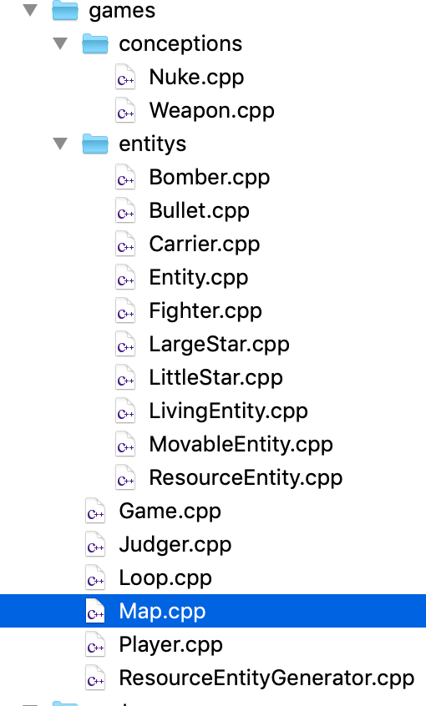
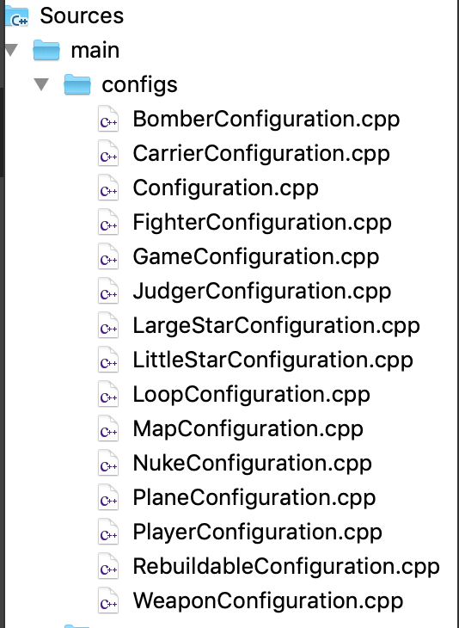
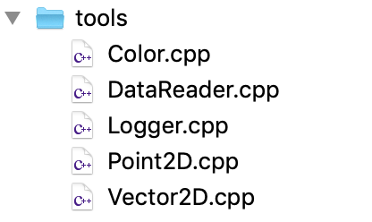
策略层设计
策略层文件规范：

Slide 36
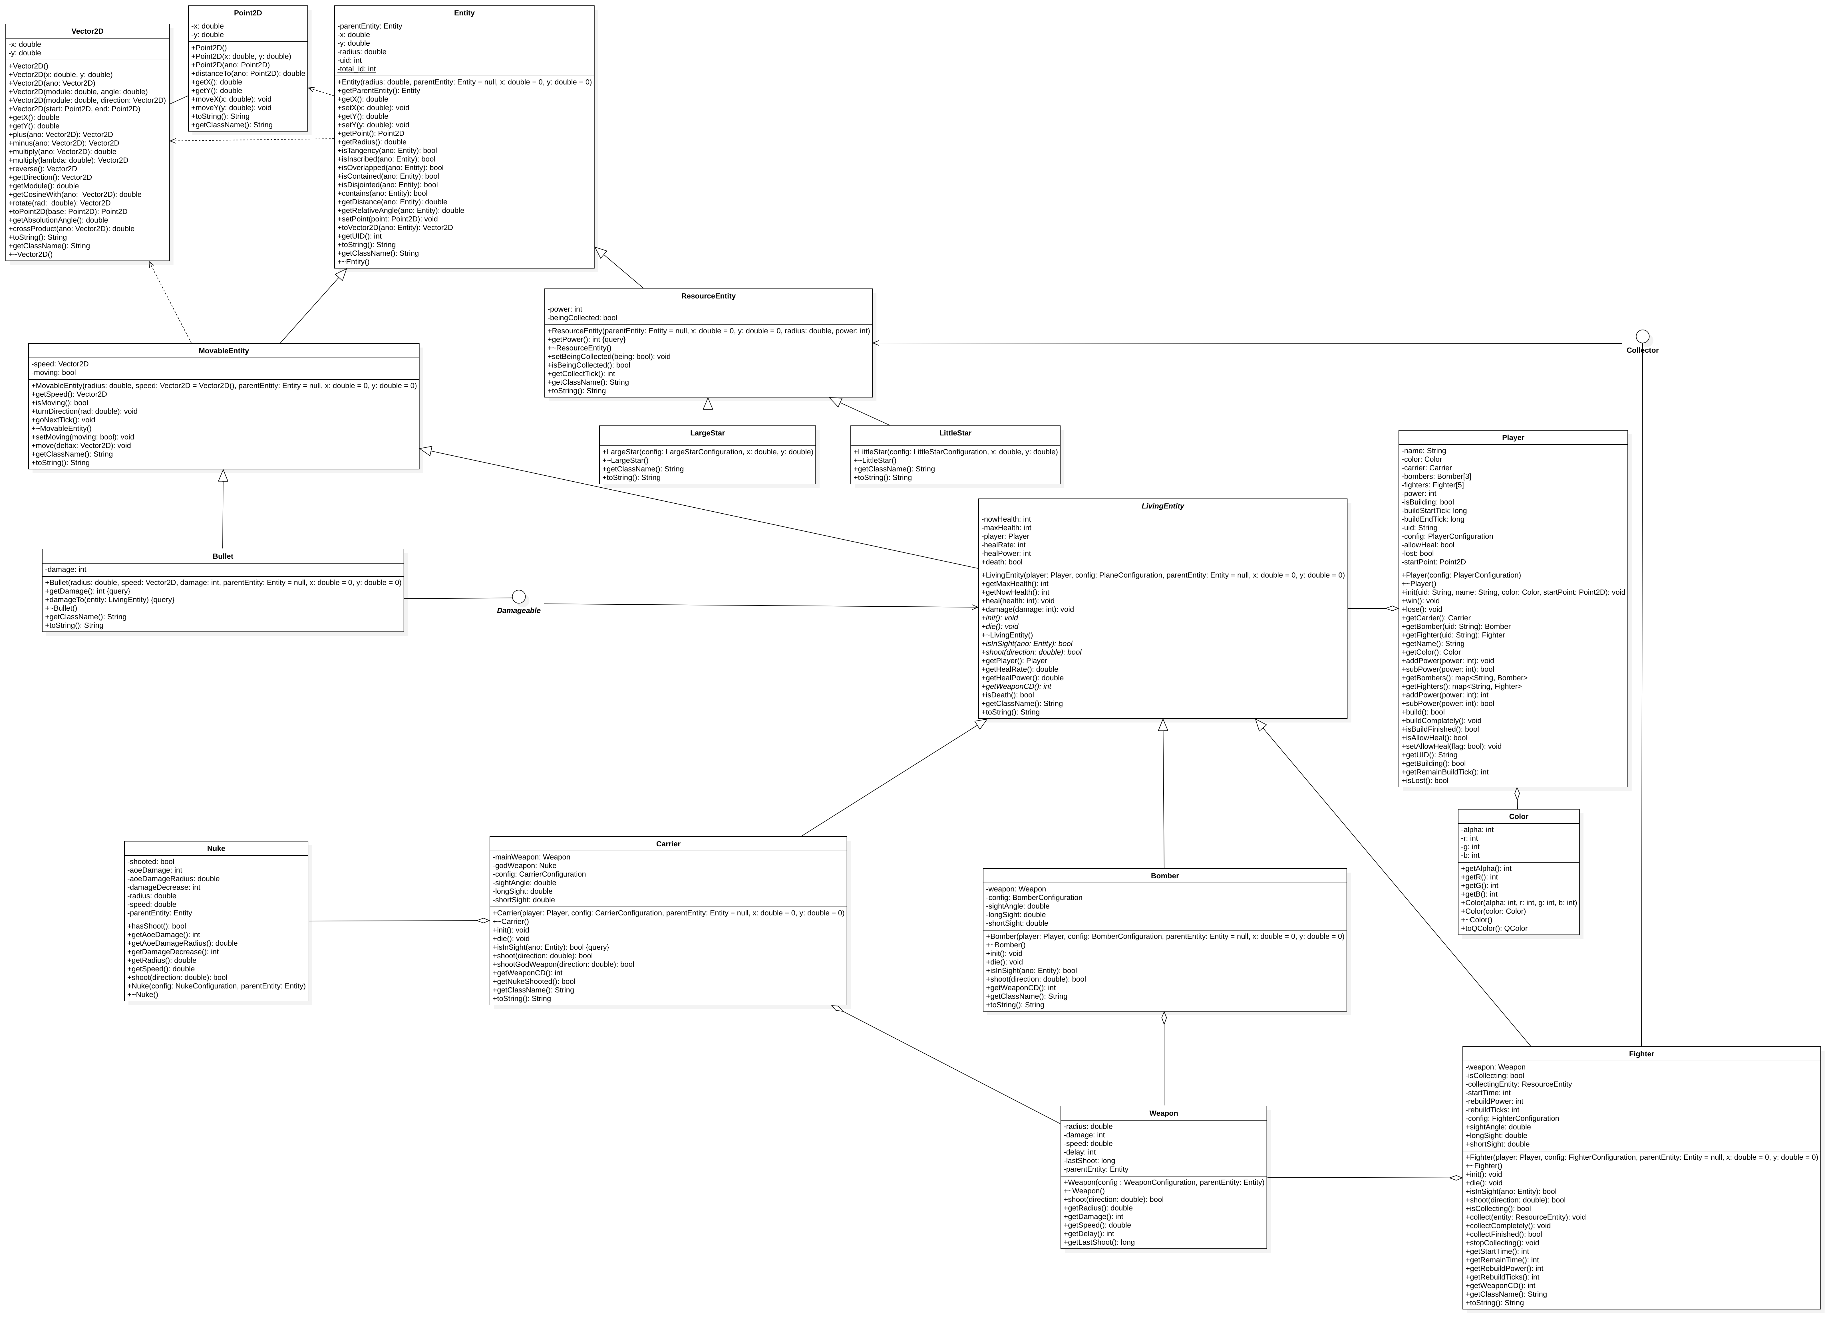
策略层设计
实体类关系

Slide 40
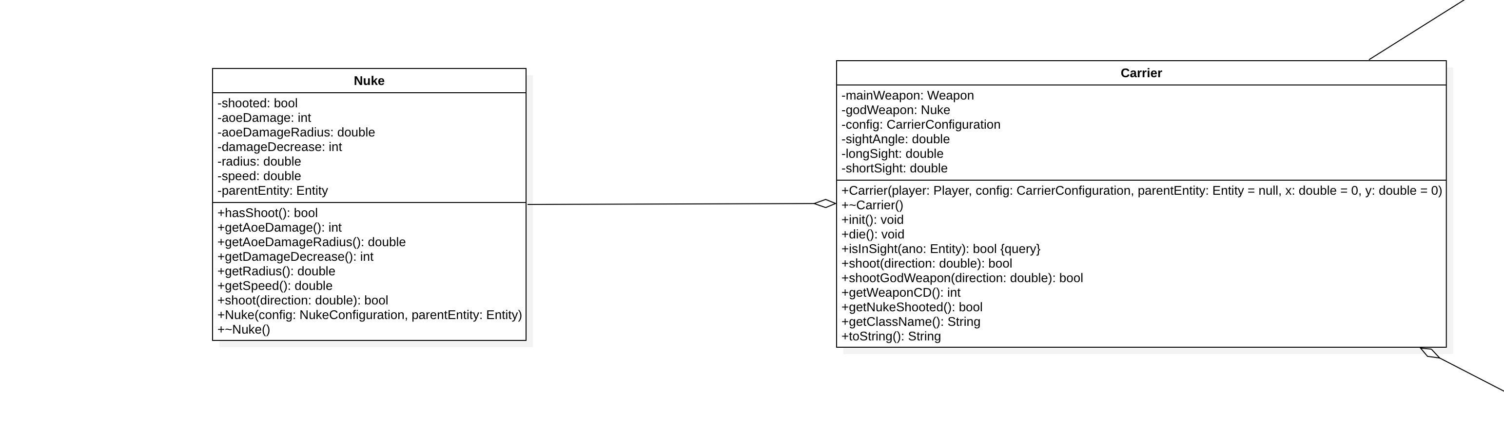

Slide 42
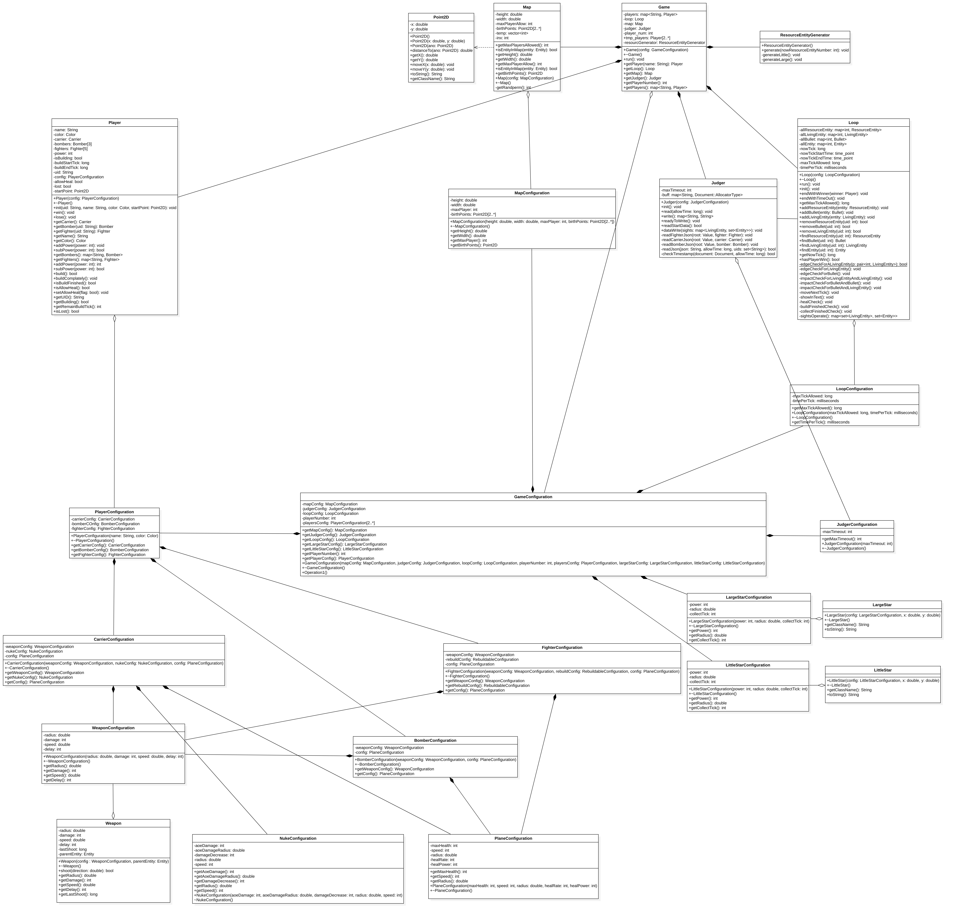
策略层设计
配置文件类关系

Slide 45
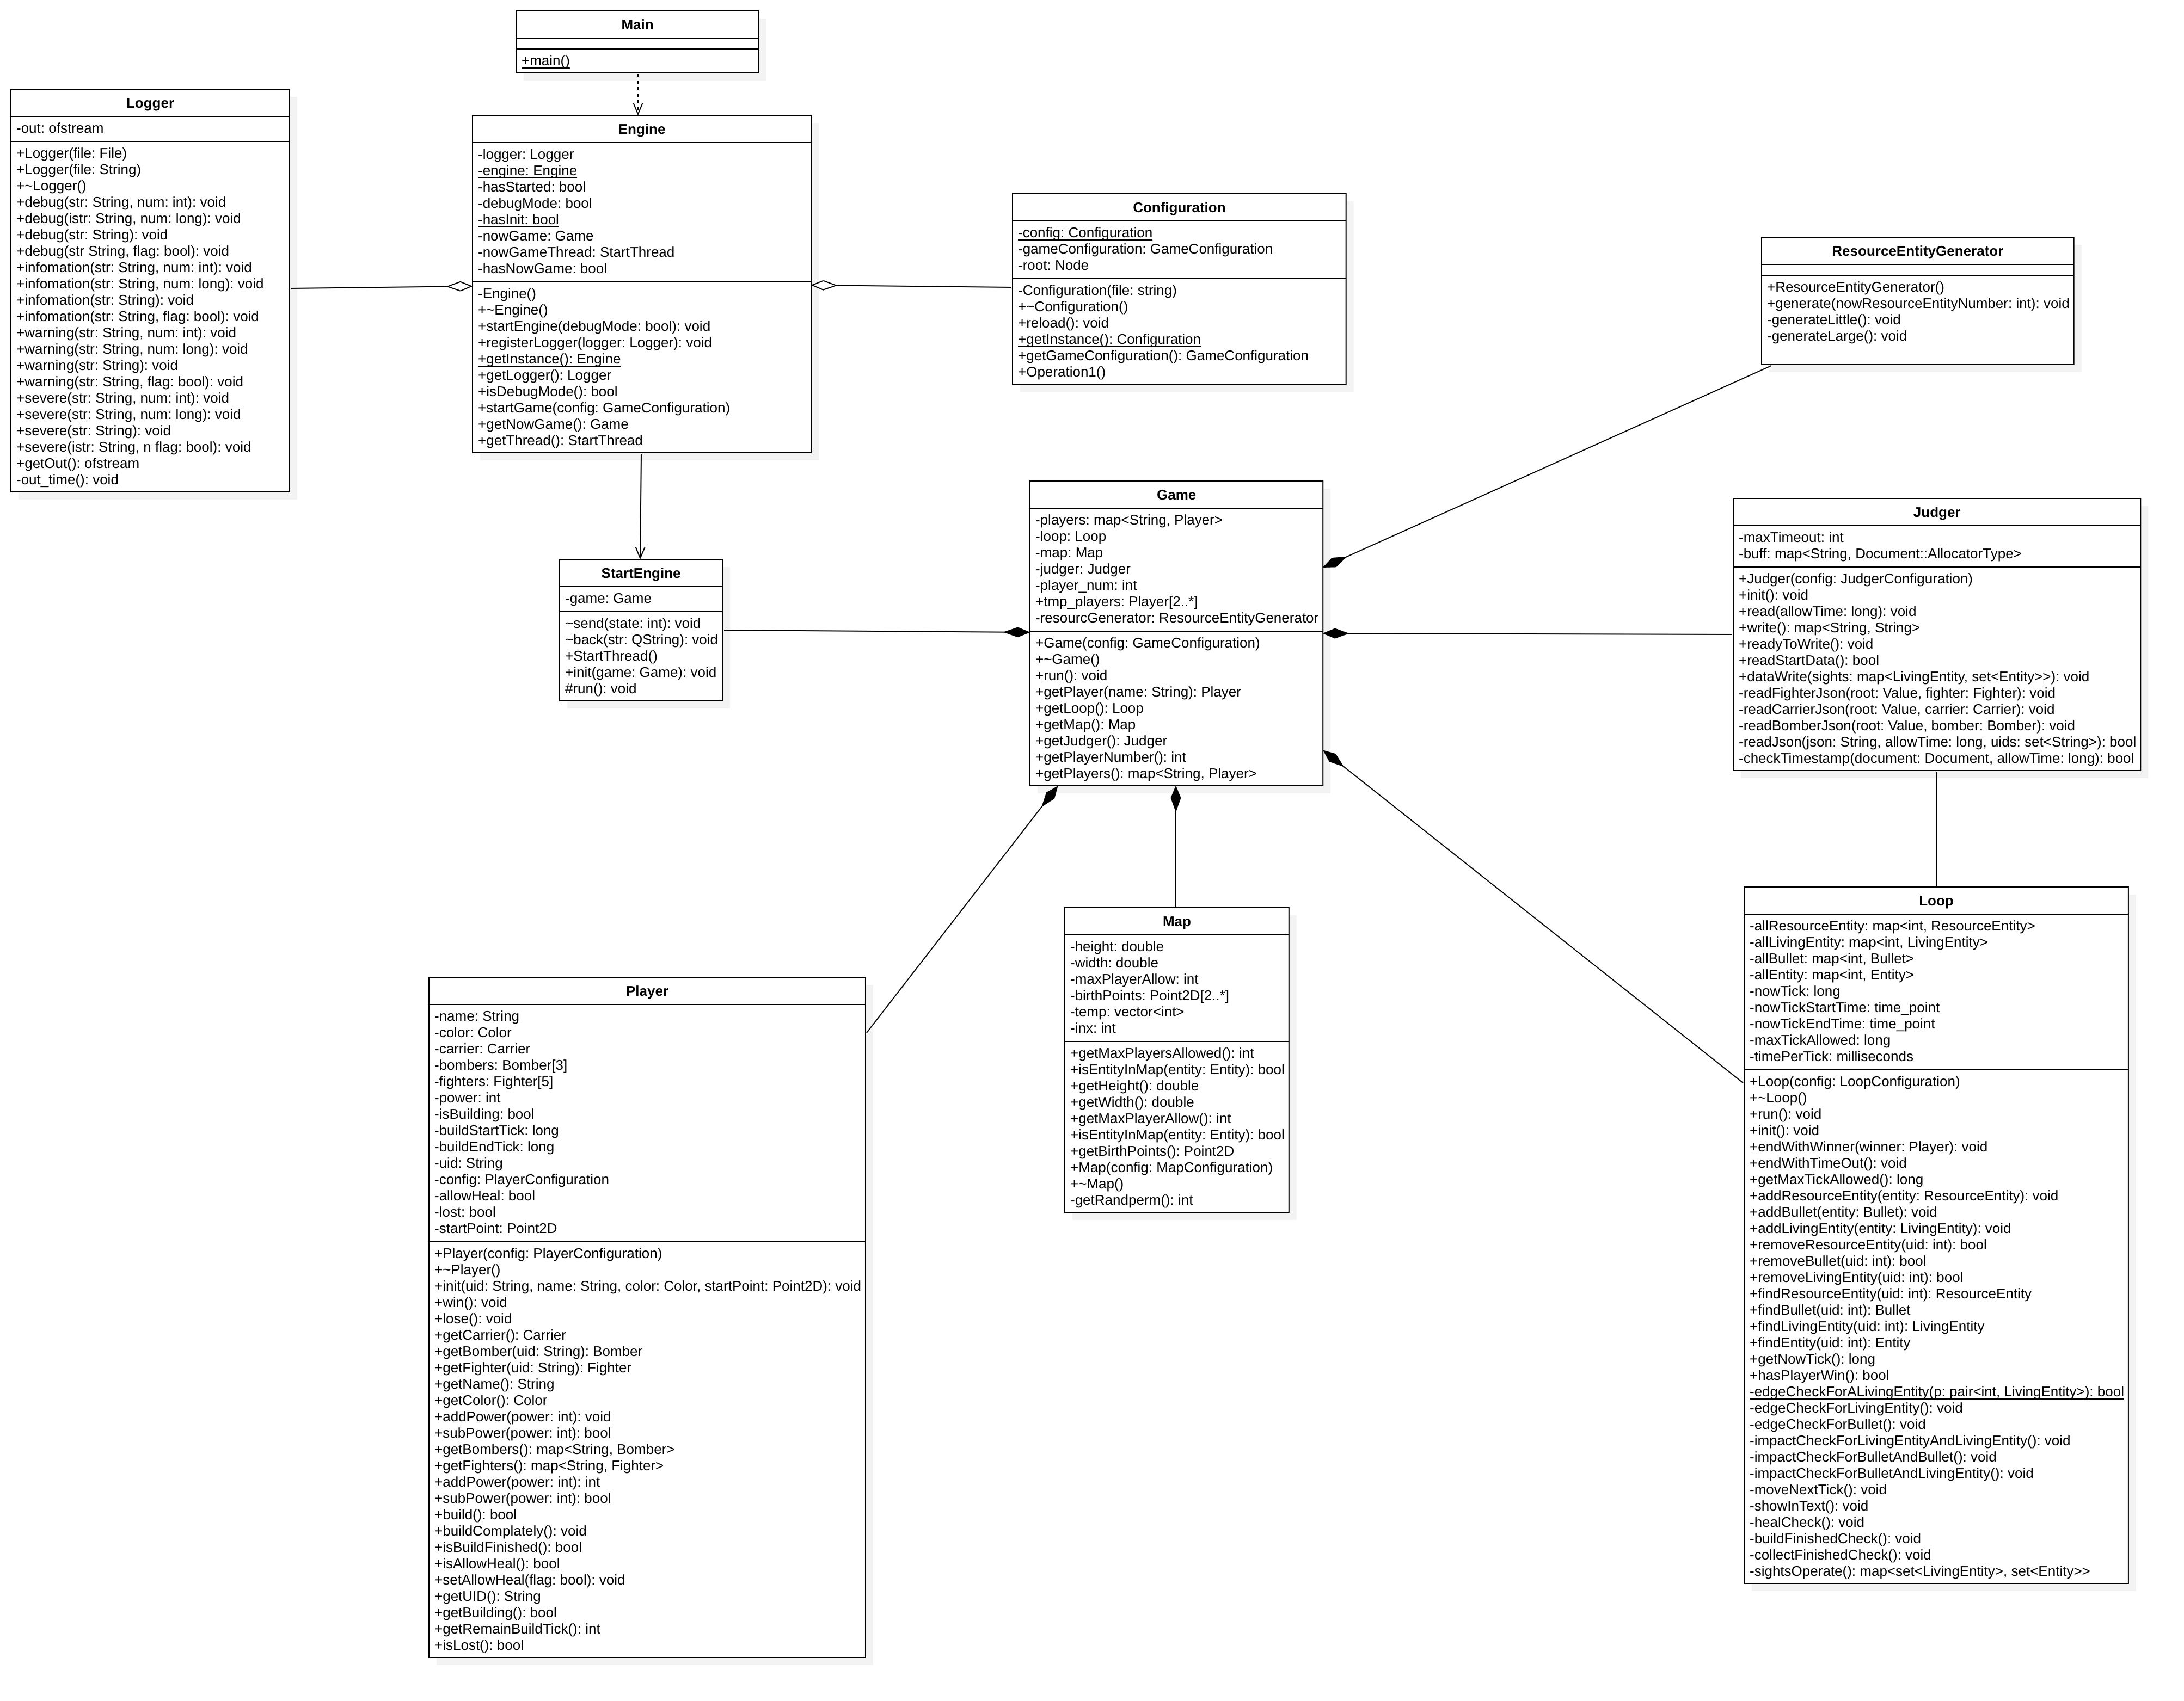
策略层设计
主进程

Slide 48
策略层设计
主策略机制的设计理念是完全面向对象的封装理念。你可以通过单例模式等方式获得你想要的信息。Engine和Configuration类均采用单例模式，你可以通过这两个类的单例实例来获得你想要的任何信息。
比如我想要获得loop的对象，我就可以#define loop Engine::getInstance()->getNowGame()->getLoop()这样的形式来获得。这种形式类似于现在开发流行的一些框架，是很符合面向对象封装性质，又能满足高内聚，低耦合原理的设计理念。

Slide 49
策略层设计
策略层主逻辑采用模块化编程，每一个类各行其职，每一个类都有它独一无二的任务。这样方便了后期进行单元测试，同时解耦性也让程序的复杂度降低了。

Slide 50
策略层设计
策略层同其他层交互通过json文本，策略层本身可以通过yaml读取存储数据。二者都有设计标准接口规范，以下给出一些样例：

Slide 51
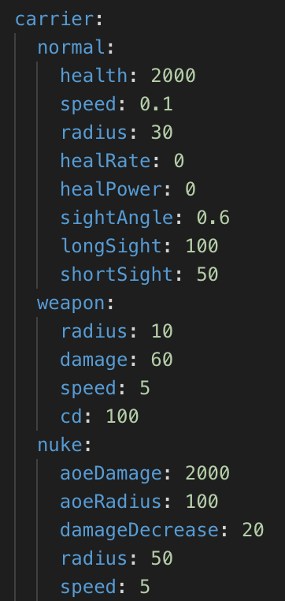
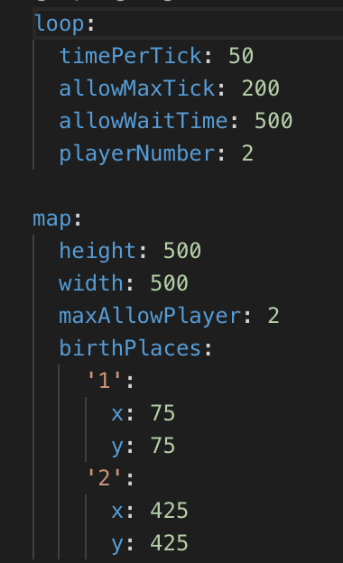
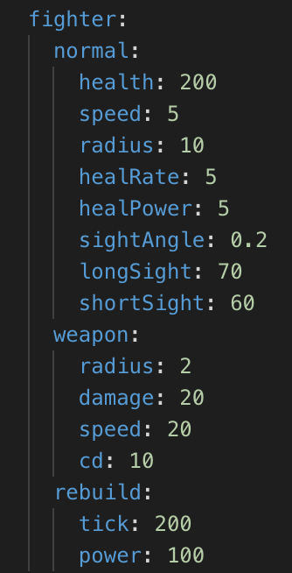
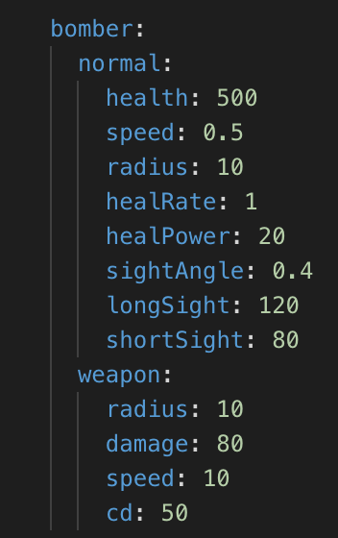
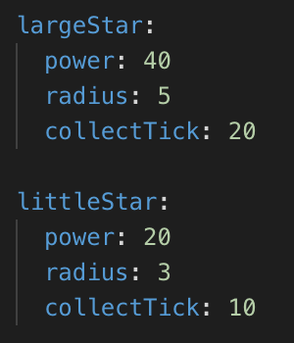

Slide 52
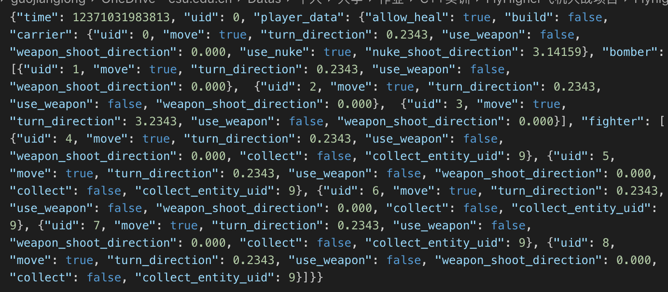

Slide 53
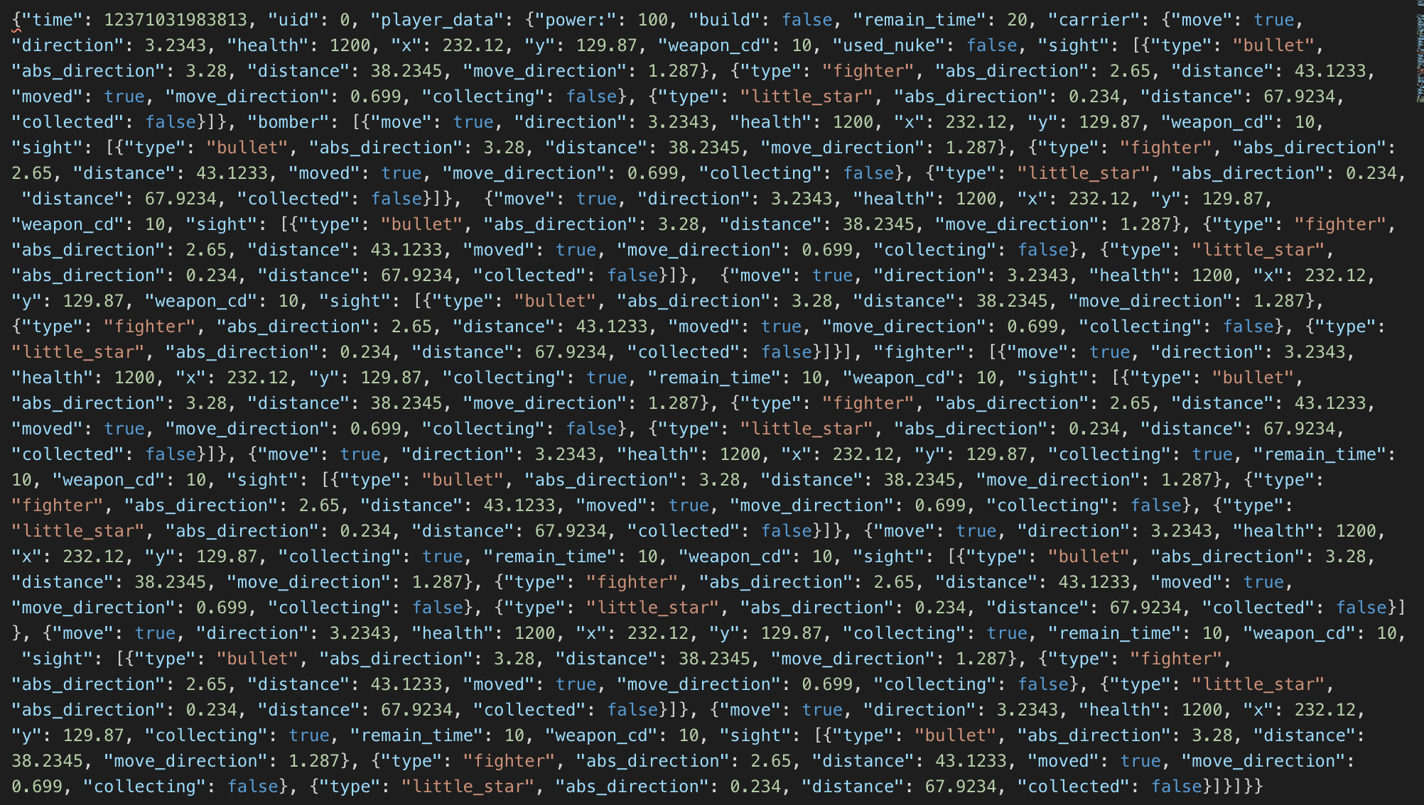

Slide 54
网络层设计
网络层采用基于Boost的websocket++框架进行编码，为玩家提供基于JSON数据的长连接通讯。
由于服务器需要与众多玩家用户同时进行大量高频率、低延迟的交互，Websocket长连接是最好的选择。
采用JSON格式传输数据，易解析，跨平台性强，占用宽带小。

Slide 55
框架采用Websocket的优势
1. 节约带宽。不停地轮询服务端数据这种方式，使用的是http协议，head信息很大，有效数据占比低， 而使用WebSocket方式，头信息很小，有效数据占比高。
2. 无浪费。 轮询方式有可能轮询10次，才碰到服务端数据更新，那么前9次都白轮询了，因为没有拿到变化的数据。 而WebSocket是由服务器主动回发，来的都是新数据。
3. 实时性，考虑到服务器压力，使用轮询方式不可能很短的时间间隔，否则服务器压力太多，所以轮询时间间隔都比较长，好几秒，设置十几秒。 而WebSocket是由服务器主动推送过来，实时性是最高的

Slide 56
Websocketpp
websocketpp 是 C++ 的 WebSocket 客户端/服务器库。它是一个开源的只包含头文件的 C++ 库，它实现了 RFC6455 WebSocket 协议。它允许向 C++ 程序中集成 WebSocket 客户端和服务器功能。它使用可交换的网络传输模块，包括基于 C++ iostreams 的和基于 Boost Asio 的。

Slide 57
UI设计
设计语言： UI整体采用简笔画风格，在简约像素的风格基础上添加特殊的动效， 在整体上得到优秀的显示效果。
根据服务器设计特点，在服务器回传数据的基础上，使用贝塞尔曲线等对游戏过程中游戏实体动作渲染进行插帧处理，能够得到更加平滑的显示效果。

Slide 58
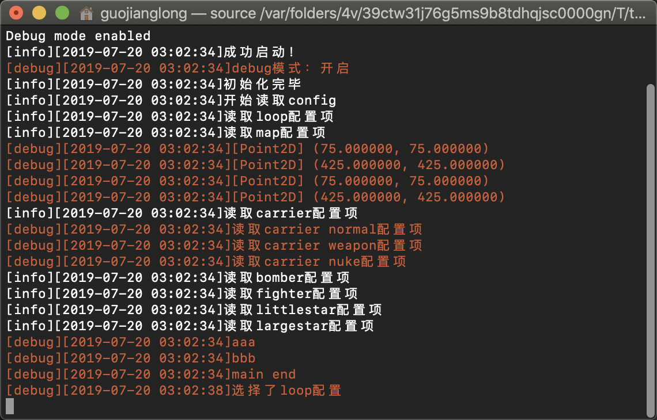
调试分析过程
在设计之初，考虑到debug需求，我们设计了Logger类专门用于协助进行debug操作。

Slide 59
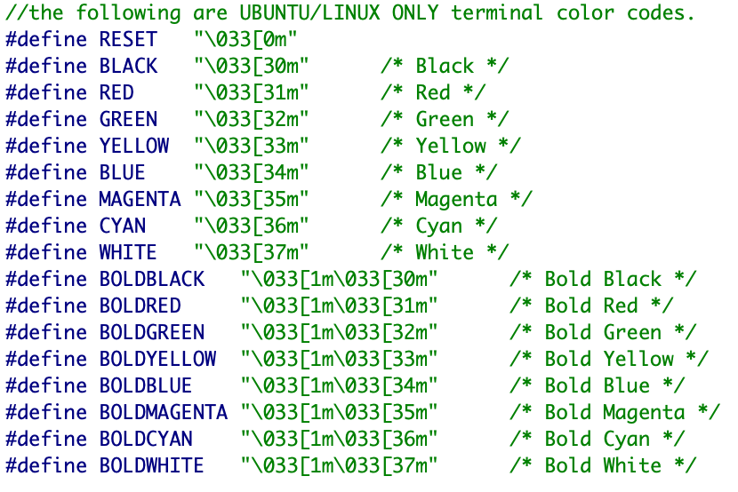
调试分析过程
Debug信息只会在setDebugMode = on的情况下才会显示，并且我使用了色彩文本，让debug的信息具有颜色。这大大提升了调试的效率，使得调试更加简单。同样依托于模块化编程，debug的复杂度也逐渐降低。

Slide 60
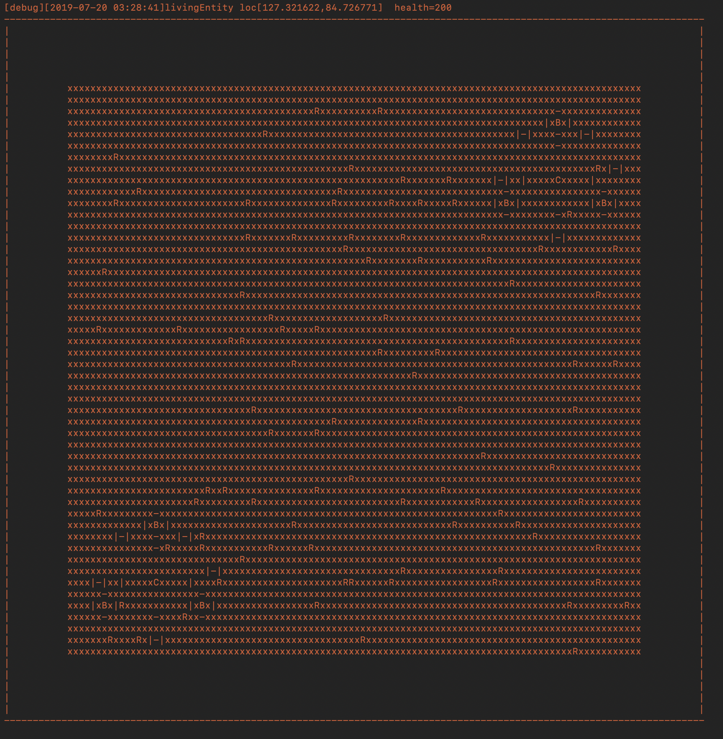
调试分析过程
在UI界面没有设计完全之前，我们采用文字输出的方式进行显示，为此我在loop中专门设计了一个函数用于将图形化界面以文字系统显示。这也使得在UI没有完成的情况下，我们能够很快的对主逻辑和物理模型进行单元测试。

Slide 61
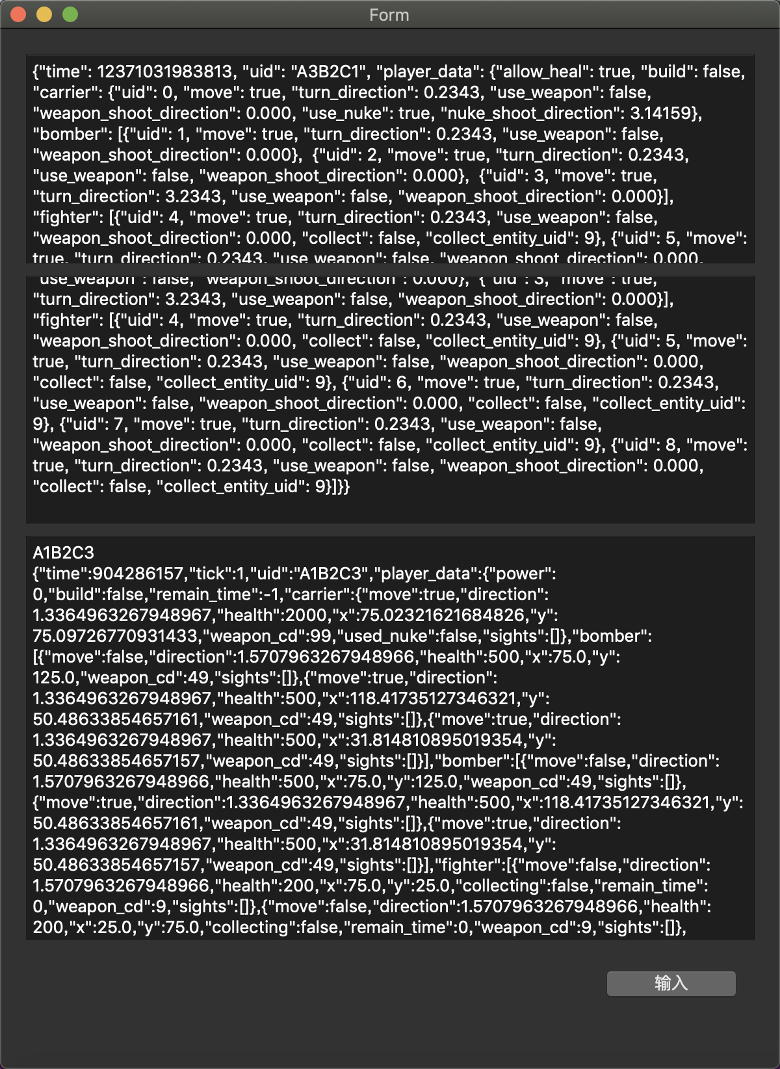
调试分析过程
后期对接json接口时也提供了窗口化的信息实时写入和读取的debug窗口。有了这个窗口，我们就可以通过手写传入json的方式动态调试整个系统进程，包括数据传递和逻辑校验。

Slide 62
开发工具与技术
本项目主要使用C/C++语言进行开发，覆盖率达90%。使用QT作为主库，多个第三方库和元编程语言混合开发。使用 QT Creator和Xcode作为开发IDE环境。目前项目可以无缝兼容Mac OS X和Windows系统（Windows下编译需注意第三方库的配置）。

Slide 63
开发工具与技术
UI界面开发语言及框架
UI界面使用C++语言的Qt框架进行开发，Qt是一个1991年由Qt Company开发的跨平台C++图形用户界面应用程序开发框架。它既可以开发GUI程序，也可用于开发非GUI程序，比如控制台工具和服务器。Qt是面向对象的框架，使用特殊的代码生成扩展（称为元对象编译器(Meta Object Compiler, moc)）以及一些宏，Qt很容易扩展，并且允许真正地组件编程。

Slide 64

开发工具与技术
QT Creator 工具
Qt Creator是跨平台的 Qt IDE， Qt Creator 是 Qt 被 Nokia 收购后推出的一款新的轻量级集成开发环境（IDE）。此 IDE 能够跨平台运行，支持的系统包括 Linux（32 位及 64 位）、Mac OS X 以及 Windows。根据官方描述，Qt Creator 的设计目标是使开发人员能够利用 Qt 这个应用程序框架更加快速及轻易的完成开发任务。
但是QT Creator的bug很多，后期我们采用Xcode进行开发。

Slide 65

开发工具与技术
Xcode IDE工具
Xcode 是运行在操作系统Mac OS X上的集成开发工具（IDE），由Apple Inc开发。Xcode是开发 Mac OS 和 iOS 应用程序的最快捷的方式。Xcode 具有统一的用户界面设计，编码、测试、调试都在一个简单的窗口内完成。
Xcode在Mac环境下几乎就像VS在Windows环境下一样好用。

Slide 66
开发工具与技术
Yaml-cpp第三方库
yaml-cpp is a YAML parser and emitter in C++ matching the YAML 1.2 spec.
这个第三方的开源YAML库是非常轻量级的，并且支持了最新的YAML规范。

Slide 67
开发工具与技术
Rapidjson第三方库
RapidJSON 是一个 C++ 的 JSON 解析器及生成器。它的灵感来自 RapidXml。
RapidJSON 小而全。它同时支持 SAX 和 DOM 风格的 API。SAX 解析器只有约 500 行代码。
RapidJSON 快。它的性能可与 strlen() 相比。可支持 SSE2/SSE4.2 加速。
RapidJSON 独立。它不依赖于 BOOST 等外部库。它甚至不依赖于 STL。
RapidJSON 对内存友好。在大部分 32/64 位机器上，每个 JSON 值只占 16 字节（除字符串外）。它预设使用一个快速的内存分配器，令分析器可以紧凑地分配内存。

Slide 68
开发工具与技术
网络接口设计语言及框架
网络部分采用C++语言实现的WebSocket接口与玩家策略进行通讯。WebSocket是一种在单个TCP连接上进行全双工通讯的协议，使服务端和客户端之间的数据交换变得简单，允许服务端向客户端主动推送数据。在WebSocket中，服务端和客户端只需要一次握手两者就可以维持持久性的连接，并进行双向数据传输，符合与策略进行实时通讯的设计需求。

Slide 69
开发工具与技术
RabbitMQ中间件与RabbitMQ-C 第三方库
RabbitMQ是实现了高级消息队列协议（AMQP）的开源消息代理软件（亦称面向消息的中间件）。RabbitMQ服务器是用Erlang语言编写的，而集群和故障转移是构建在开放电信平台框架上的。所有主要的编程语言均有与代理接口通讯的客户端库。
RabbitMQ-C是通过C对RabbitMQ进行操作的开源SDK。

Slide 70

开发工具与技术
Websocketpp / Websocket++第三方库和Boost 第三方库
WebSocket++ is a C++ library that can be used to implement WebSocket functionality. The goals of the project are to provide a WebSocket implementation that is portable, flexible, lightweight, low level, and high performance. Boost provides free peer-reviewed portable C++ source libraries. We emphasize libraries that work well with the C++ Standard Library. Boost libraries are intended to be widely useful, and usable across a broad spectrum of applications. The Boost license encourages both commercial and non-commercial use.

Slide 71
开发工具与技术
预定义AI设计语言及框架
预定义AI设计使用基于C++语言的自行设计的客户端框架同服务端WebSocket进行交互，策略使用python语言的tensorflow和keras库设计的模型训练，经过一段时间的监督式学习最后完全设计作为预定义AI策略。

Slide 72
开发工具与技术
深度强化学习模型
深度强化学习将深度学习的感知能力和强化学习的决策能力相结合，可以直接根据输入的图像进行控制，是一种更接近人类思维方式的人工智能方法。
深度学习具有较强的感知能力，但是缺乏一定的决策能力；而强化学习具有决策能力，对感知问题束手无策。因此，将两者结合起来，优势互补，为复杂系统的感知决策问题提供了解决思路。

Slide 73
开发工具与技术
DQN算法
DQN算法融合了神经网络和Q learning的方法， 名字叫做 Deep Q Network。
DQN 有一个记忆库用于学习之前的经历，Q learning是一种off-policy离线学习法，它能学习当前经历着的，也能学习过去经历过的，甚至是学习别人的经历。所以每次 DQN 更新的时候，我们都可以随机抽取一些之前的经历进行学习。随机抽取这种做法打乱了经历之间的相关性，也使得神经网络更新更有效率。Fixed Q-targets 也是一种打乱相关性的机理，如果使用 fixed Q-targets，我们就会在 DQN 中使用到两个结构相同但参数不同的神经网络， 预测 Q 估计 的神经网络具备最新的参数，而预测 Q 现实的神经网络使用的参数则是很久以前的。有了这两种提升手段，DQN 才能在一些游戏中超越人类。

Slide 74
谢谢大家

